Slide 1
实施 Microsoft 身份（第二部分）
实施身份验证
实施授权

Slide 2
实施身份验证

Slide 3
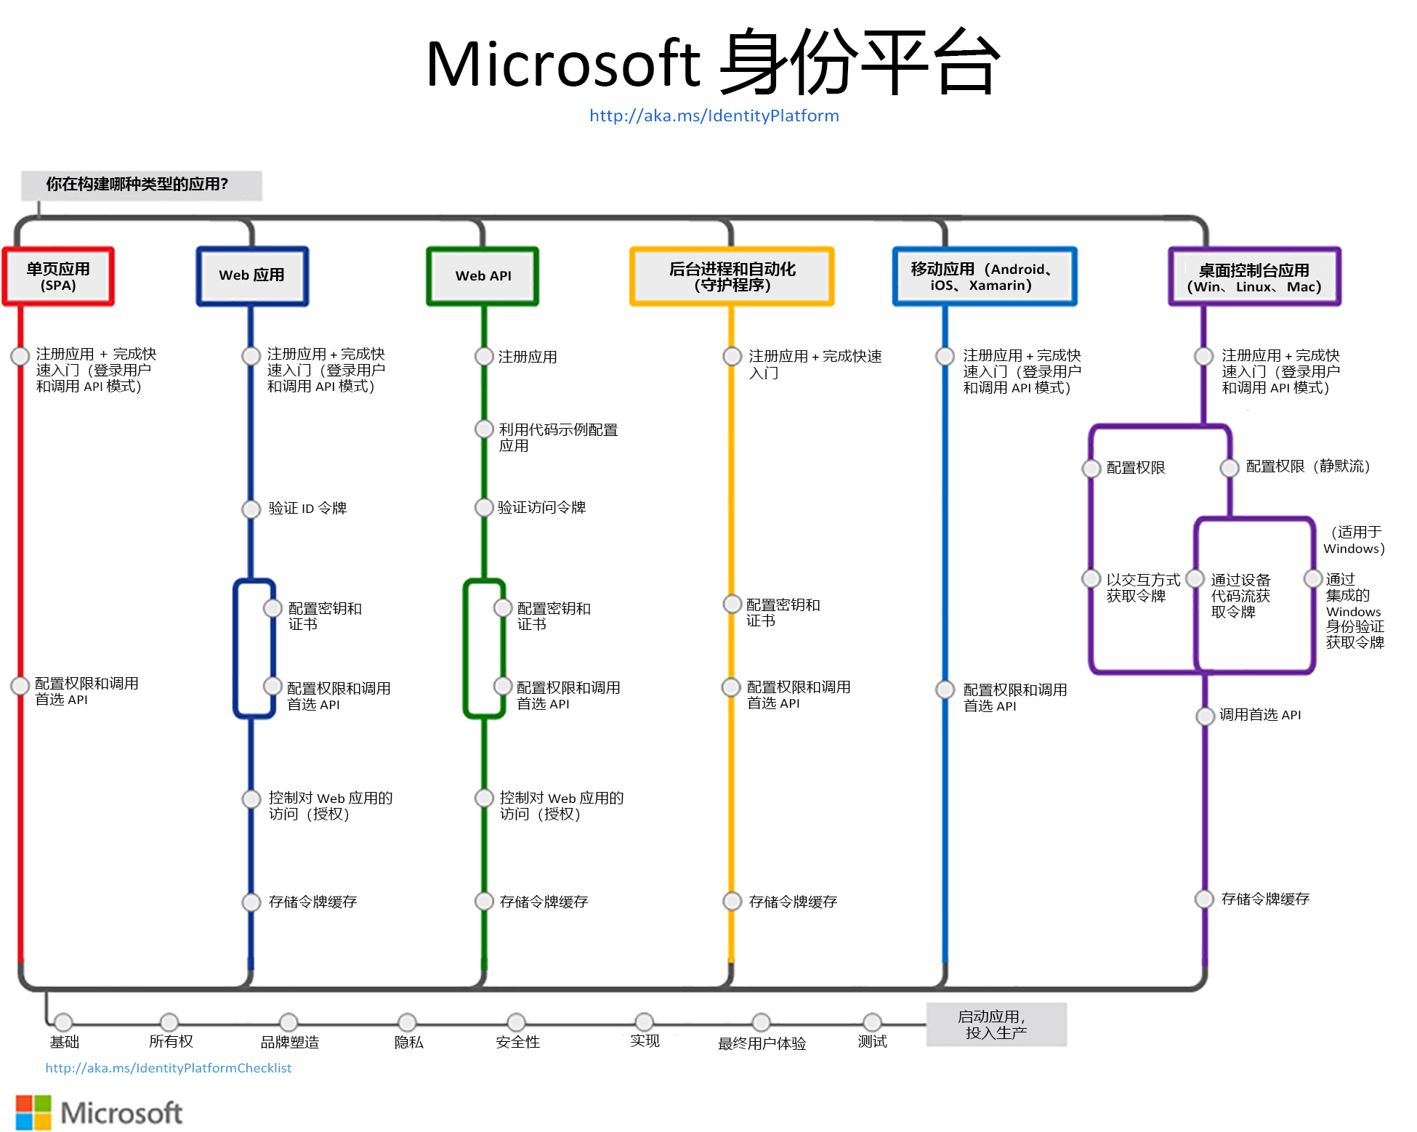
身份验证流和应用场景
身份验证类别
受保护的资源与客户端应用程序
有用户或无用户
单页、公共客户端和保密客户端应用程序
登录受众
支持的 OAuth 2.0 流
支持的平台
Notes:
Microsoft 身份平台 (v. 2.0) 终结点支持对各种现代应用体系结构的身份验证，所有体系结构均以行业标准协议 OAuth 2.0 或 OpenID Connect 为基础。

Slide 4
Microsoft 身份验证库 (MSAL)
Microsoft 身份验证库 (MSAL) 使开发人员能够从 Microsoft 身份平台终结点获取令牌，以便访问受保护的 Web API。
应用程序类型和场景。
语言和框架。

Slide 5
Microsoft 身份的安全令牌
ID 令牌
ID 令牌是一种安全令牌，支持客户端验证用户的身份。
访问令牌
访问令牌使客户端能够安全地调用受 Azure AD 保护的 API。访问令牌有时被称为“用户+应用”或“仅应用”

Slide 6
演示
实施身份验证
Notes:
演示资源位于：https://microsoft.sharepoint.com/:w:/t/MOCtoBaselineevents/EbgnPm8Toz1FgNelsQcnlSEBD0hc9hjlfmRXf2QXgfPMNQ?e=r4Kk1Z

Slide 7
实施授权

Slide 8
授权模型概述
与 Microsoft 身份平台集成的应用程序遵循一种授权模型，使用户和管理员能够控制访问数据的方式。
OAuth 2.0 授权代码流
范围和权限
委派权限与应用程序权限
有效权限
请求整个租户的许可
管理员限制权限
Notes:
通过 OAuth 2.0 这种方法，第三方应用可代表用户访问 Web 托管资源。
通过定义权限，Microsoft Graph 或其他 Microsoft 资源和第三方资源可以对其数据以及 API 功能的公开方式进行精细化控制。第三方应用可以向用户和管理员请求这些权限，他们必须批准请求，之后应用才能访问数据或代表用户执行操作。
在 OAuth 2.0 中，这些权限类型称为范围。它们也常被称为权限。在 Microsoft 身份平台中，权限表示为字符串值，如 Calendars.ReadWrite 。
委派权限由拥有登录用户的应用使用。用户或管理员许可这些应用请求的权限，并且这些应用被委派了权限，作为登录用户调用目标资源。某些委派权限可以由非管理用户许可，但某些更高的权限需要管理员许可。应用程序权限用于在没有登录用户在场的情况下运行的应用；例如作为后台服务或守护程序运行的应用。应用程序权限只能由管理员许可。
要为租户中的所有用户请求委派权限许可，你的应用可以使用管理员许可终结点。在此流程中，管理员可以许可应用程序代表租户中的任何用户执行操作。如果管理员为整个租户提供许可，组织中的用户将不会看到应用程序的许可页面。
Microsoft 生态系统中的一些高级权限可以设置为管理员限制。（例如 Directory.ReadWrite.All）这些类型的权限仅由后台运行的守护程序服务和其他非交互式应用程序使用。

Slide 9
管理员许可
某些权限需要管理员的许可，然后才能在租户中被授予。你还可以使用管理员许可终结点向整个租户授予权限。
应用注册 UI 显示授予应用的权限和管理员许可。它包含以下部分：
配置的权限。
授予的其他权限。
管理员许可按钮。
向目录管理员请求权限。
了解应用程序授权许可。

Slide 10
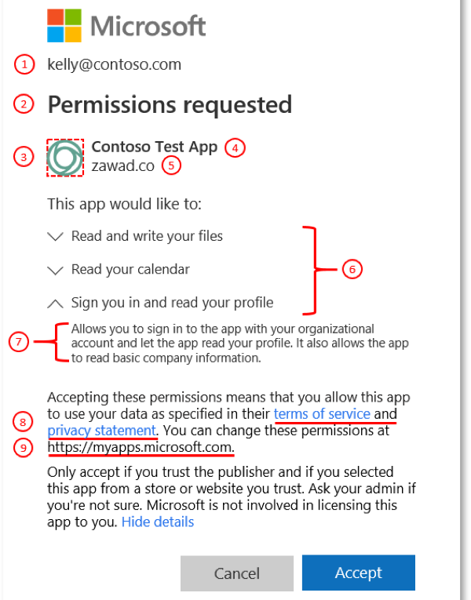
应用程序许可体验
用户许可流程
如果应用程序开发人员将用户定向到授权终结点，目的是仅记录当前用户的许可。
管理员许可流程
如果应用程序开发人员将用户定向到管理员许可终结点，目的是记录整个租户的许可。为了确保管理员许可流程正常工作，应用程序开发人员必须在应用程序清单的 RequiredResourceAccess 属性中列出所有权限。
Notes:
许可提示的组成部分：
1
用户标识符
此标识符表示用户，客户端应用程序请求代表该用户访问受保护的资源。
2
标题
无论用户是通过用户许可流程还是管理员许可流程，标题都会有所变化。在用户许可流程中，标题将是“请求的权限”，而在管理员许可流程中，标题将添加一行“代表你的组织接受”。
3
应用徽标
此图像应帮助用户直观了解此应用是否为他们想要访问的应用。此图像由应用程序开发人员提供，并且此图像的所有权未经验证。
4
应用名称
此值应使用户了解哪个应用程序在请求访问数据。请注意，此名称由开发人员提供，并且此应用名称的所有权未经验证。
5
发布者域
此值应为用户提供一个可以评估可信度的域。此域由开发人员提供，此发布者域的所有权经过验证。
6
权限
此列表包含客户端应用程序请求的权限。用户应始终评估请求的权限类型，以了解接受请求后客户端应用程序将获得授权代表用户访问哪些数据。作为应用程序开发人员，最好请求最低的访问权限。
7
权限说明
此值由公开权限的服务提供。要查看权限说明，必须点击权限旁的 V 形图标。
8
应用条款
这些条款中包含应用程序的服务条款和隐私声明的链接。发布者负责在其服务条款中简要介绍规则。此外，发布者负责在隐私声明中披露使用和共享用户数据的方式。如果发布者不为多租户应用程序提供这些值的链接，则在许可提示部分将出现粗体警告。
9
https://myapps.microsoft.com
用户可以通过这个链接查看和删除当前有权访问其数据的任何非 Microsoft 应用程序。

Slide 11
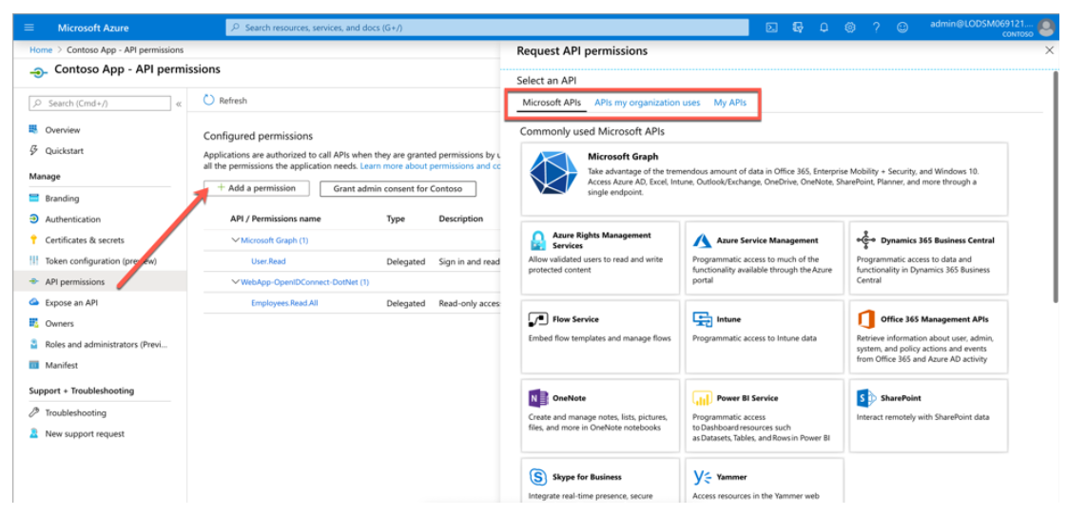
添加访问 Web API 的权限
Microsoft API
我的组织使用的 API
我的 API

Slide 12
使用 Microsoft 身份保护自定义 API
利用 Microsoft 身份保护 Web API（可由其他应用程序调用）涉及两项主要任务：
注册和配置 Azure AD 应用程序
定义范围
编码 Web API 项目，配置为支持 Microsoft 身份
添加支持，以验证当前请求是否具有必要的范围
Notes:
https://docs.microsoft.com/en-us/learn/modules/identity-secure-custom-api/2-secure-api-microsoft-identity
许多解决方案都涉及创建 Web API，向不同的客户端和使用者公开功能。开发人员可以使用 Microsoft 身份保护这些 API，确保只有经过批准、已获得必要的权限的应用才能访问 Web API。
如果使用 Microsoft 身份保护 API，用户和应用就能够通过许多不同类型的应用程序（包括桌面、移动、Web、服务或守护程序）对 Web API 进行身份验证和访问。Microsoft 身份平台是保护 API 的出色解决方案，尤其是当你的用户及其数据使用 Microsoft 身份获得保护时。
例如，请考虑一家公司使用 Office 365 向其客户销售不同类别产品的场景。你的库存管理系统需要允许某些员工以只读方式访问产品，而其他人可以创建、编辑和停用产品。库存管理系统可以利用多个 API，从管理产品库存的自定义 API 到用于查找不同员工的 Microsoft Graph。

Slide 13
调用 Microsoft Graph API
Microsoft Graph API 通过 REST API 终结点提供对 Azure AD 的编程访问。应用程序可以使用 Microsoft Graph API 对目录数据和对象执行创建、读取、更新和删除 (CRUD) 操作。
提供以下功能：
REST API 终结点。
用 Azure AD 进行身份验证。
基于角色的授权 (RBAC)。
差异化查询。
目录扩展。
由权限范围保护。
支持应用场景，例如：
业务线（单一租户）应用程序。
软件即服务（多租户）应用程序。
Notes:
解释调用 Microsoft API。
回顾 Azure Active Directory Graph API，熟悉 Azure AD Graph API 快速入门指南，或查看交互式 Azure AD Graph API 参考文档。

Slide 14
演示
实施授权以使用 API
Notes:
演示资源位于：https://microsoft.sharepoint.com/:w:/t/MOCtoBaselineevents/EUuh8--P6QhCo5oAFmHoa6wBKK-0Kv3xv1oUuZ8C-2a-jg?e=BCThlK

